Slide 1
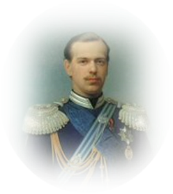
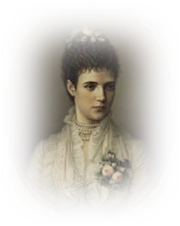
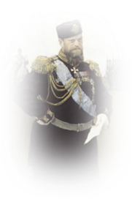
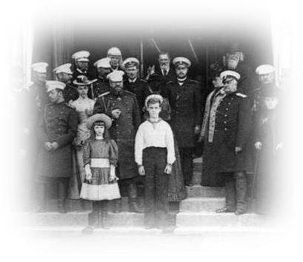
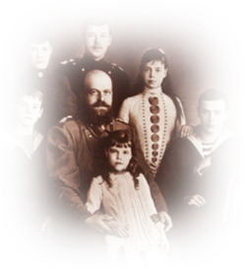
Усиление охранительных тенденций. Александр III

Slide 2
1. Обстановка в стране после реформ 60-70-х гг. XIX в.

Slide 3
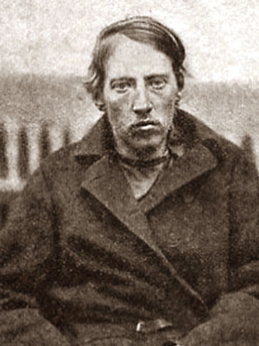
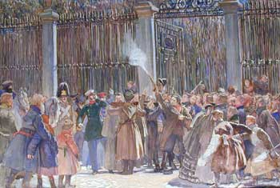
4 апреля 1866 г. революционер Дмитрий Каракозов стрелял в Александра II при выходе его из Летнего сада. Царь не пострадал, а террорист был схвачен на месте преступления и впоследствии казнен.
Д. Каракозов
Покушение Каракозова.

Slide 4
Действия правительства
Выстрел Каракозова вызвал ужас и смятение в России.
Либерально настроенные министры были отправлены в отставку ( Н.А. Милютин).
Либерального министра просвещения А.В. Головнина консерваторы обвинили в развращении молодежи идеями нигилизма и добились его отставки. (Нигилизм – отрицание общепринятых ценностей).
На пост министра просвещения был назначен известный реакционер Д.А. Толстой.
Новым главой жандармов стал молодой генерал, граф П.А. Шувалов. Главной его заботой стали гонения против любой оппозиции существующему режиму.

Slide 5
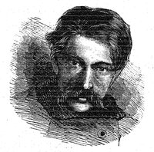
2 апреля 1879 г. землеволец А.К.Соловьев совершил покушение на Александра II на Дворцовой площади. Пять выпущенных пуль не достигли цели. Схваченный тут же охранниками Соловьев вскоре был повешен.
А.Соловьёв
Покушение Соловьева.

Slide 6
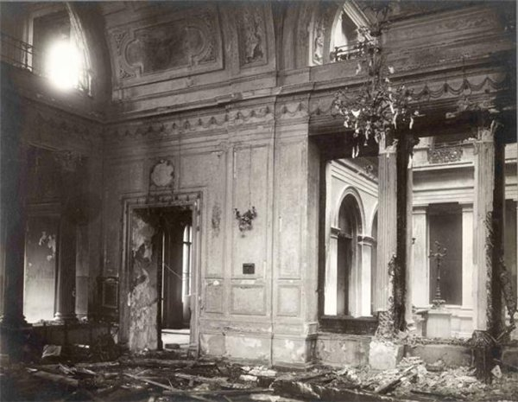
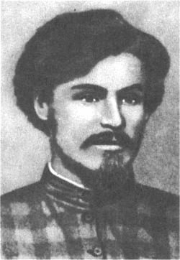
Народник С. Халтурин устроился во дворец на работу и приносил динамит. Взрыв произошел 5 февраля 1880 г., погибло 13 солдат караула и 45 - ранено. Царь не пострадал.
С.Халтурин
Столовая Зимнего дворца после взрыва.

Slide 7
2. «Диктатура сердца» М.Т. Лорис - Меликова

Slide 8
«Диктатура сердца» М. Т. Лорис - Меликова
Активный участник русско-турецкой войны 1877-1878 гг.
Харьковский генерал-губернатор.
1880 г. - глава Верховной распорядительной комиссии по охране государственного порядка и общественного спокойствия, получивший неограниченные полномочия.
Генерал М. Т. Лорис-Меликов

Slide 9
Политика М.Т. Лорис - Меликова
Либералы правление М.Т. Лорис – Меликова назвали «Диктатурой сердца»:
Диктатура – поскольку сам он был облечен диктаторскими полномочиями.
Кроме того, он был сторонником жесткой, силовой политики в отношении революционеров.
Но одновременно он старался установить контакт и привлечь к сотрудничеству все умеренно- демократические силы в стране.
Современники план стабилизации страны, предложенный М.Т. Лорис – Меликовым, назвали «лисьим хвостом» и «волчьей пастью».

Slide 10
Политика М.Т. Лорис - Меликова
Тактика «Лисий хвост»
Борясь с революционерами, она не затрагивала мирных обывателей.
Ликвидировано Третье отделение императорской канцелярии.
Реакционер Д.А. Толстой снят с поста министра просвещения и обер-прокурора Синода.
Тактика «Волчья пасть»
Главная задача – борьба с терроризмом.
Создан департамент полиции, который входил в структуру Министерства внутренних дел.
На пост обер-прокурора Синода назначен К.П. Победоносцев, человек крайних консервативных взглядов.

Slide 11
Политика М.Т. Лорис - Меликова
Тактика «Лисий хвост»
Осознавая роль газет и журналов, Лорис – Меликов ослабил цензуру.
Он не препятствовал критике правительства, публичному обсуждению вопросов политики, за исключением лишь одной проблемы – введения конституции.
Предполагалось понизить выкупные платежи, отменить подушную подать.

Slide 12
«Конституция М.Т. Лорис – Меликова»
28 февраля 1881 г. Лорис – Меликов представил царю доклад, в котором предлагал для окончательного успокоения страны завершить «великое дело государственных реформ» и привлечь для этой цели общественные силы.
Для разработки законов необходимо создать «временные подготовительные комиссии» с привлечением в них представителей земств и городов. Состав комиссий определяет сам император.
Подготовленные проекты направить для обсуждения в Общую комиссию, составленную из выборных представителей земского и городского самоуправления.

Slide 13
Конституция М.Т. Лорис - Меликова
Пригласить 10-15 выборных из числа работавших в «Общей комиссии» «сведущих людей» в Государственный совет для участия в реализации поступающих сюда законопроектов.
Задачу создания парламентского представительного органа министр перед собой не ставил, считая, что это могло привести страну к «полной смуте».
Для массового сознания была ценна сама попытка возрождения духа перемен.
Претворение в жизнь данного проекта могло стать началом создания основ конституционной монархии.
Император Александр II назначил на 4 марта 1881 г. заседание Совета министров для окончательного утверждения проекта.
Но...

Slide 14
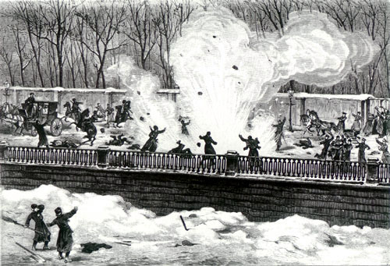
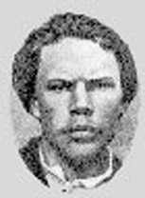
1 марта 1881 г. царь отправился в Михайловский замок на развод войск. На набережной Екатерининского канала Н.Рысаков бросил первую бомбу. Однако царь не пострадал и, выйдя из кареты, подошел к схваченному Рысакову.
Рысаков
Взрыв первой бомбы Рысакова.

Slide 15
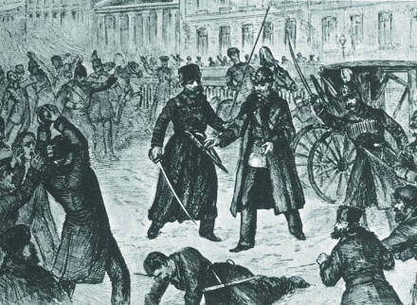
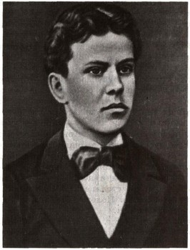
В этот момент И. Гриневицкий подскочил к царю и бросил под ноги царю вторую бомбу. Гриневицкий погиб на месте, а истекающего кровью царя повезли в Зимний дворец, где он и умер.
И.Гриневицкий
Вторая бомба, брошенная Гриневицким.

Slide 16
3. Александр III

Slide 17
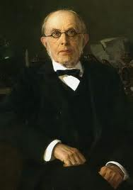
Победоносцев Константин Петрович
(1827 - 1907),
государственный деятель, юрист, консерватор.
В 1865 г. К.П. Победоносцев был назначен воспитателем, а затем преподавателем истории права к наследнику престола Александру Александровичу (будущему Александру III),
в 1880 г. назначен обер-прокурором Синода.
После убийства Александра II при обсуждении проекта преобразований, представленного М. Т. Лорис- Меликовым, выступил с острой критикой реформ 1860-70-х.
Победоносцев — автор Манифеста 29 апреля 1881г. “О незыблемости самодержавия”.

Slide 18
В Европе царя называли «русский медведь»
«Новый император походил на большого русского мужика из центральных губерний. К нему больше всего подошел бы костюм: полушубок, поддёвка, лапти…
Он не был красив, по манерам был скорее более или менее медвежатый; был очень большого роста, причем при всей своей комплекции он не был особенно силен и мускулист, а скорее был несколько толст…»
С.Ю. Витте

Slide 19
Император Александр III -Миротворец.
Годы правления:1881-1894 гг.

Slide 20
Программа царствования Александра III
Две основные идеи содержала Программа:
Жесточайшее подавление любых противников власти;
Очищение государства от «чуждых» западных влияний, возвращение к русским основам – самодержавию, православию, народности.

Slide 21
4. Реформы Александра II и их корректировка Александром III

Slide 22
Реформы Александра II и их корректировка Александром III
Сфера деятельности | Александр II (1855-1881 гг.) | Александр III (1881 – 1894 гг.)
Экономическая | Отмена крепостного права
Политическая | 1864 – земская реформа 1864 – судебная реформа 1870 – городская реформа 1874 – военная реформа

Slide 23
Реформы Александра II и их корректировка Александром III
Сфера деятельности | Александр II (1855-1881 гг.) | Александр III (1881 – 1894 гг.)
Духовная | 1863 – либеральный университетский устав, широкая вузовская автономия 1865 – реформа печати, появление «гласности» 1871 – либеральная реформа среднего образования

Slide 24
Реформы Александра II и их корректировка Александром III
Сфера деятельности | Александр II (1855-1881 гг.) | Александр III (1881 – 1894 гг.)
Экономическая | Отмена крепостного права | 1881г. – прекращение временнообязанного состояния крестьян. Запрет земельных переделов, консервация общины. Снижены выкупные платежи. Отменена подушная подать. Появление рабочего законодательства.

Slide 25
Реформы Александра II и их корректировка Александром III
Сфера деятельности | Александр II (1855-1881 гг.) | Александр III (1881 – 1894 гг.)
Политическая | 1864 – земская реформа 1864 – судебная реформа 1870 – городская реформа 1874 – военная реформа | 1881 – Манифест о незыблемости самодержавия 1881 – Введение чрезвычайных мер в случае террористических актов. 1889 – введение института земских начальников 1890 - ограничение полномочий земств. 1892 – ограничение полномочий городских дум

Slide 26
Реформы Александра II и их корректировка Александром III
Сфера деятельности | Александр II (1855-1881 гг.) | Александр III (1881 – 1894 гг.)
Духовная | 1863 – либеральный университетский устав, широкая вузовская автономия 1865 – реформа печати, появление «гласности» 1871 – либеральная реформа среднего образования | 1882 – усиление цензуры печати. 1884 – новый университетский устав, свертывание автономии. 1887 – ограничения в получении образования для «кухаркиных детей». Усиление акцента на русскую « национальную самобытность».

Slide 27
5. Подготовка покушения на Александра III

Slide 28
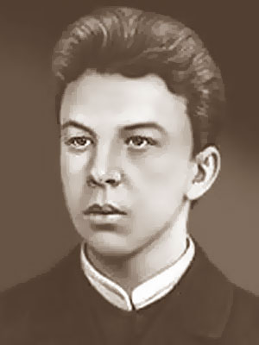
Александр Ильич Ульянов (1866 -1887 гг.)
Готовил покушение на Александра III, которое должно было произойти 1 марта 1887 г., в шестую годовщину со дня убийства Александра II.
1 марта 1887 г. был арестован.
8 мая 1887 г. во дворе Шлиссельбургской крепости был казнен вместе с четырьмя другими организаторами покушения.

Slide 29
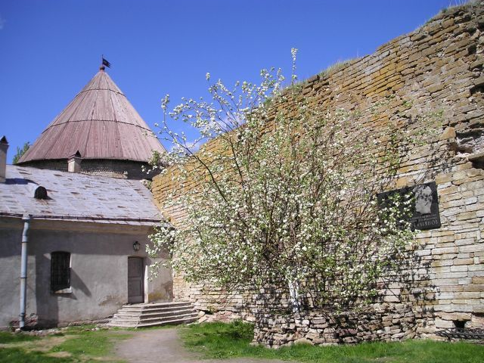
Мемориальная доска на месте казни А. Ульянова

